Slide 1
Общественное объединение «Белорусский республиканский союз молодежи»

Slide 2
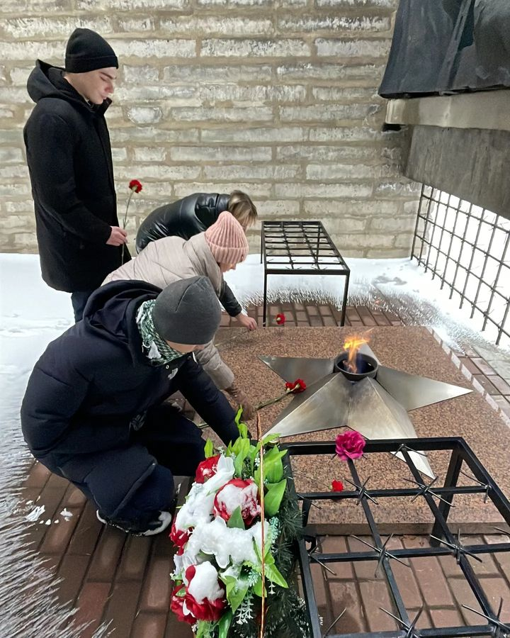
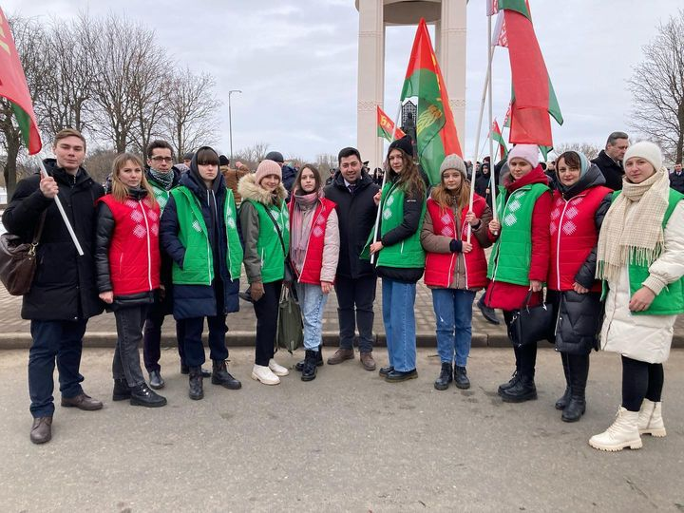
1. Гражданско-патриотическое воспитание
День памяти жертв геноцида
Митинг, посвященные дню памяти воинов интернационалистов

Slide 3
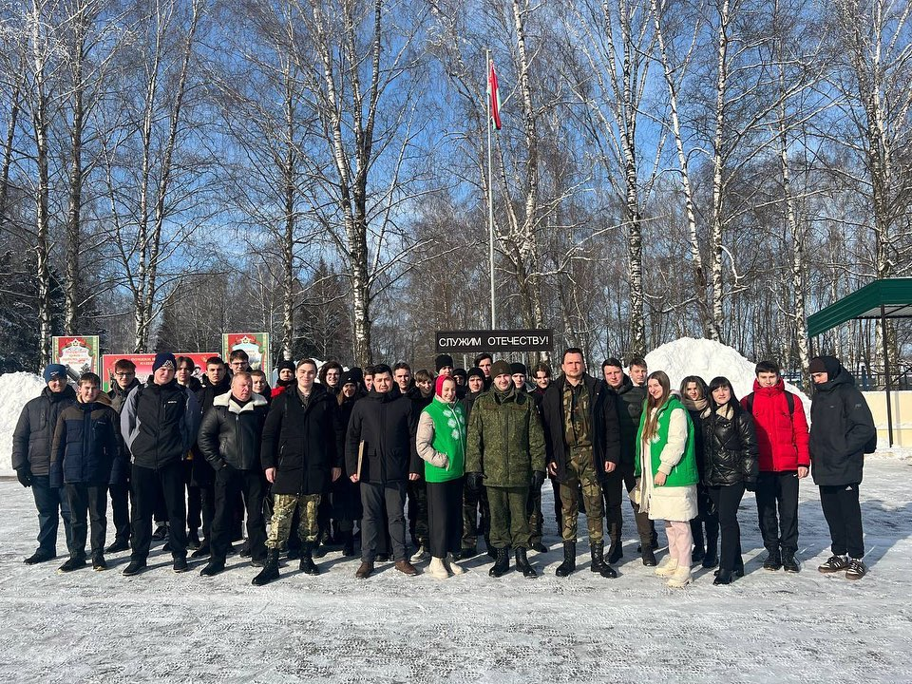
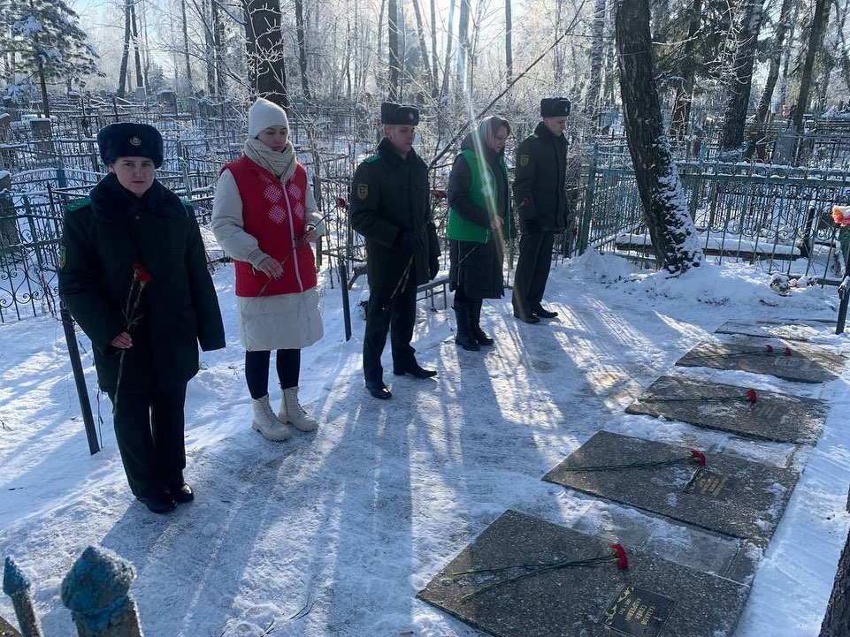
1. Гражданско-патриотическое воспитание
Имена победы
Акция «Я служу»

Slide 4
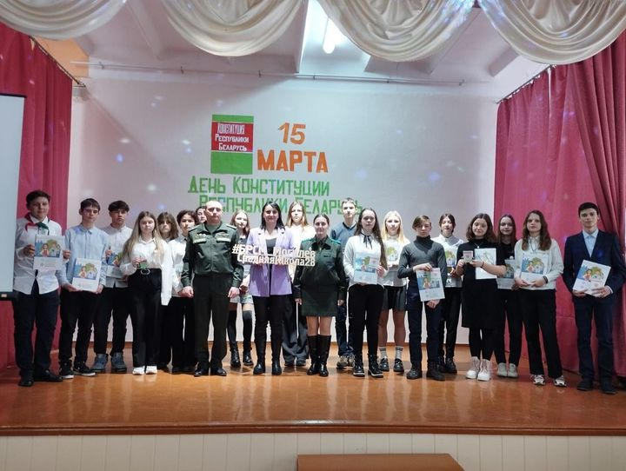
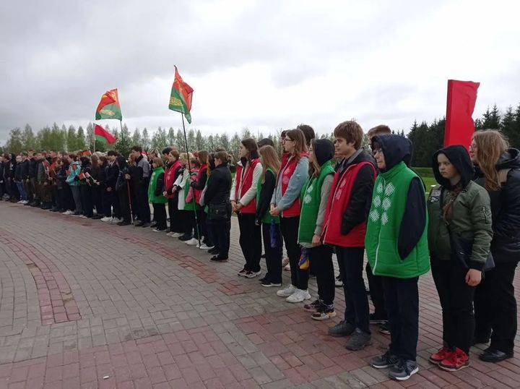
1. Гражданско-патриотическое воспитание
Вручение Конституции РБ
Отправка призывников

Slide 5
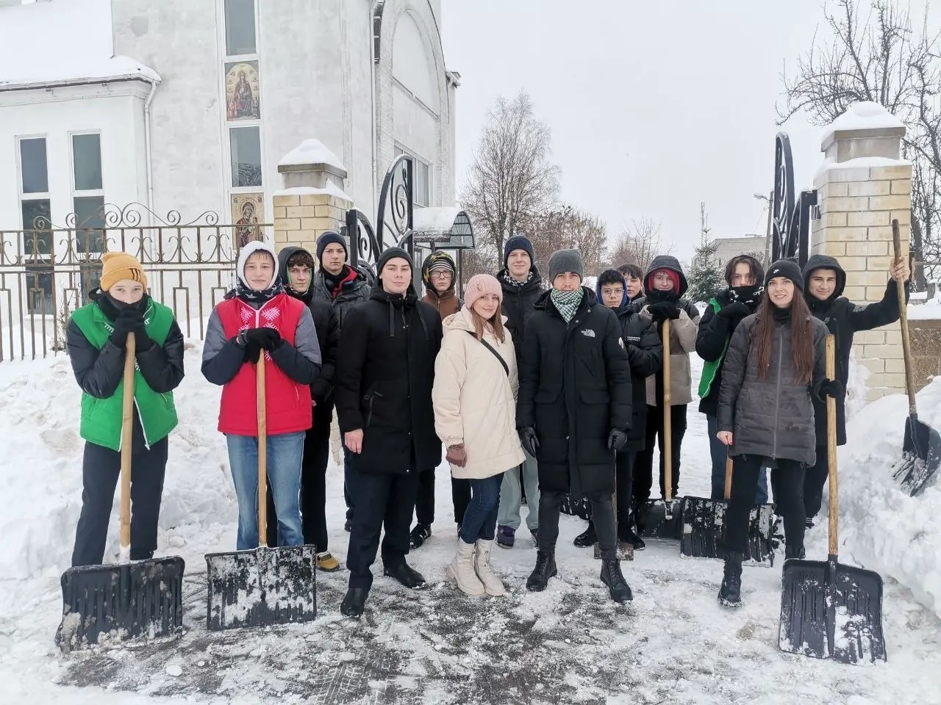
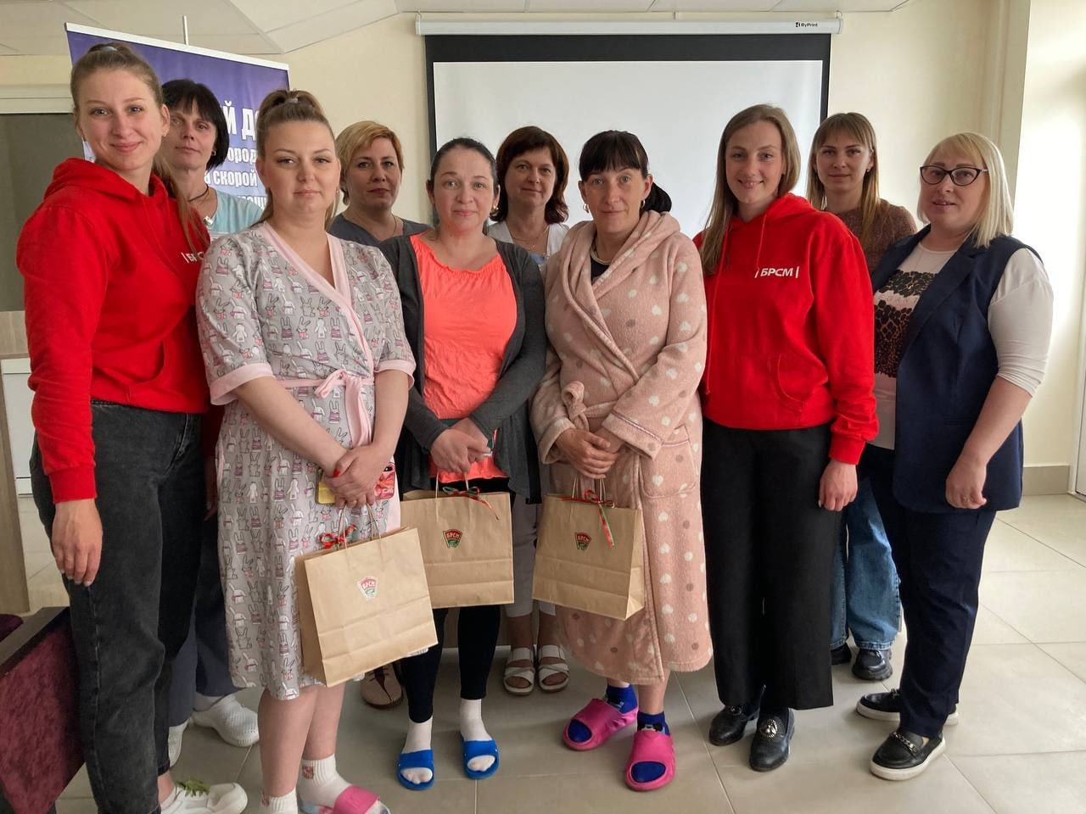
2. Волонтерское движение «доброе сердце»
«Восстановление святынь»
«Падары немаўляці вышыванку»

Slide 6
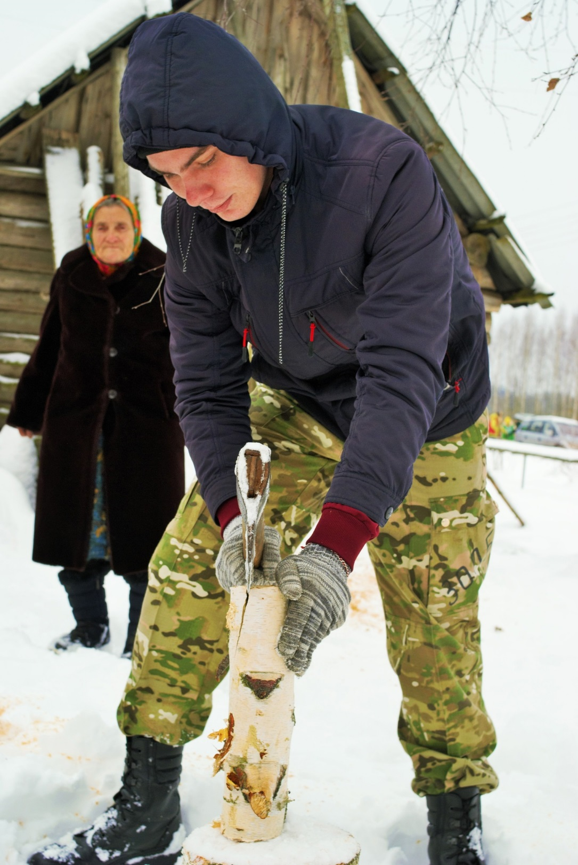
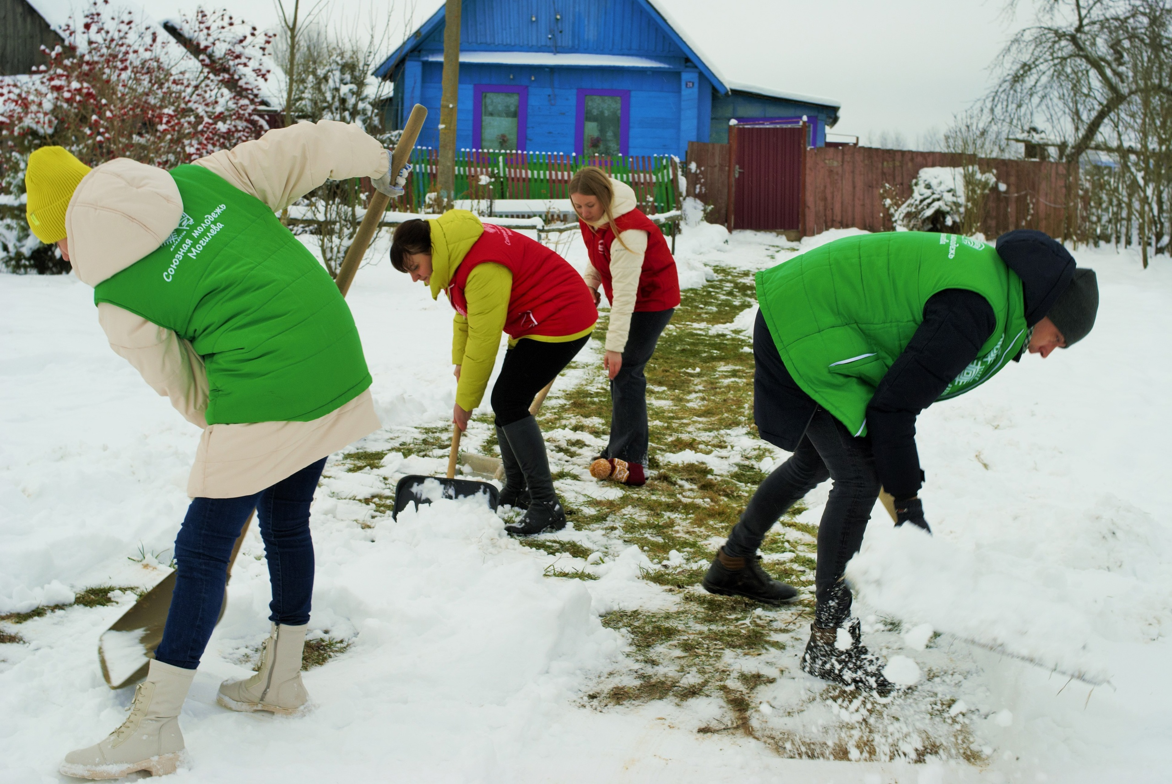
2. Волонтерское движение «доброе сердце»
«Эстафета добра»
«Эстафета тепла»

Slide 7
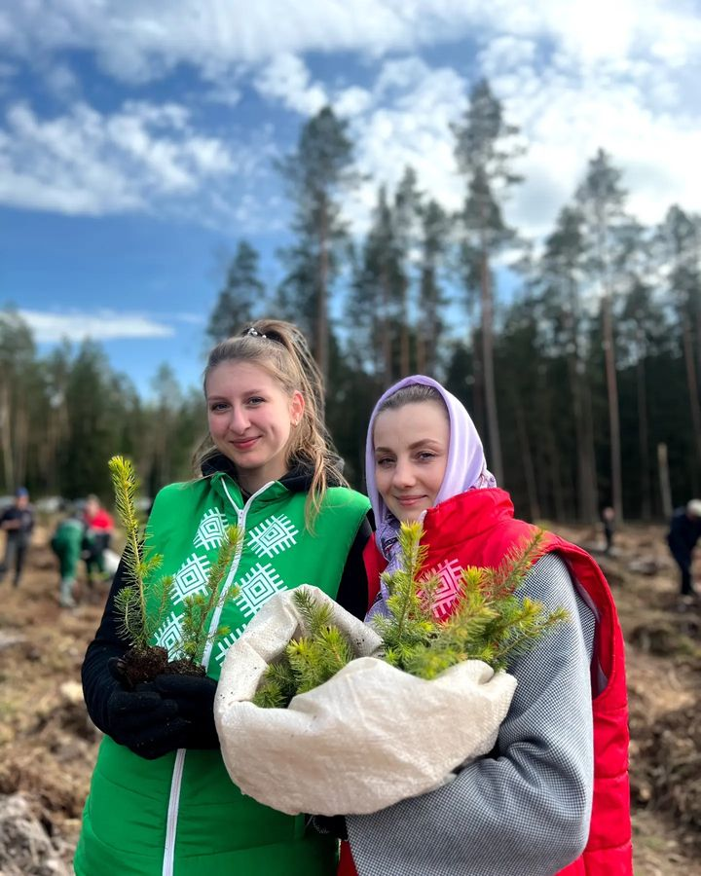
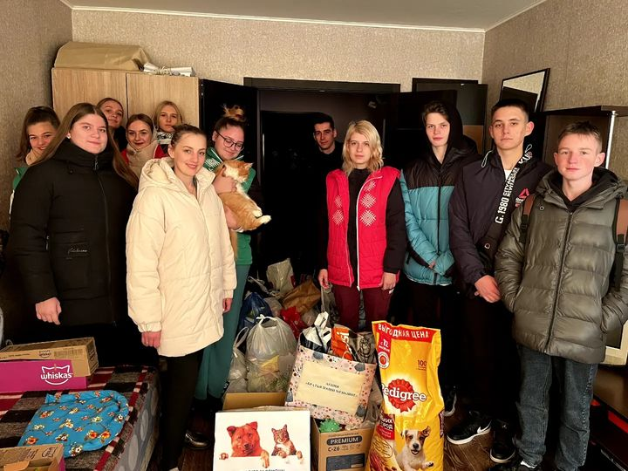
2. Волонтерское движение «доброе сердце»
«Аднавім лясы разам»
«Братья наши меньшие»

Slide 8
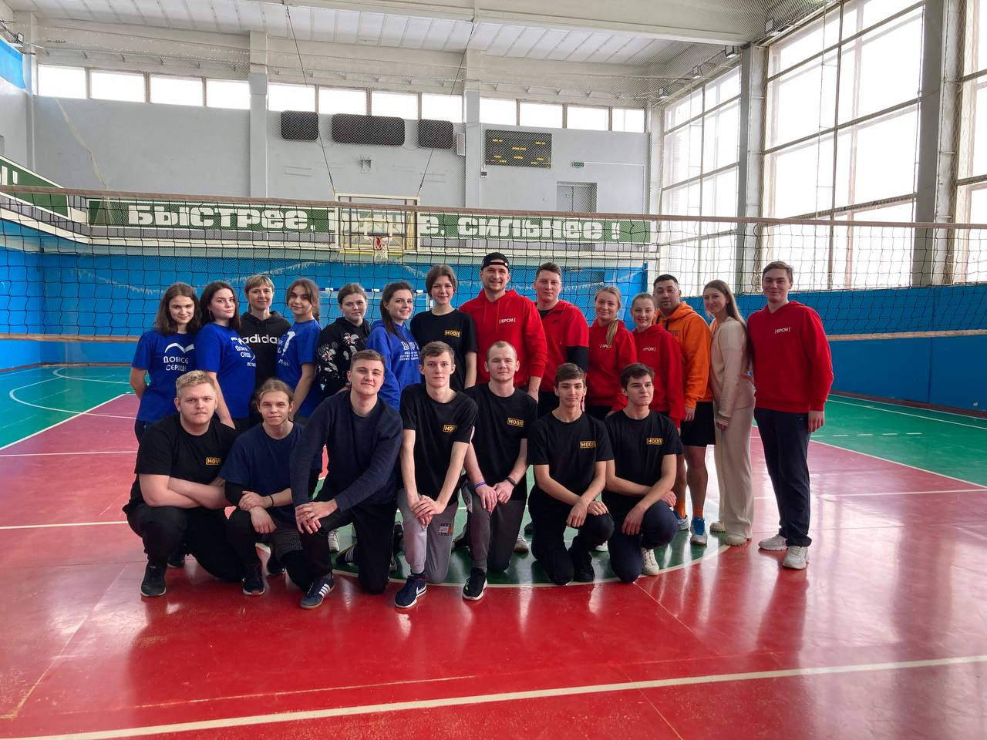
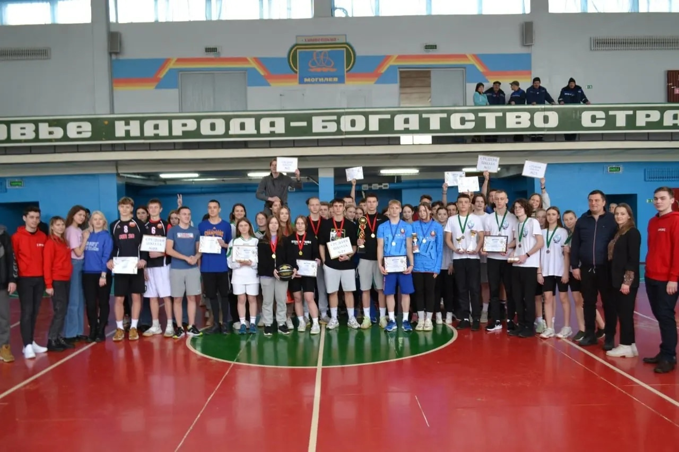
3. Здоровый образ жизни
«Школьный кубок»
Активная суббота с БРСМ

Slide 9
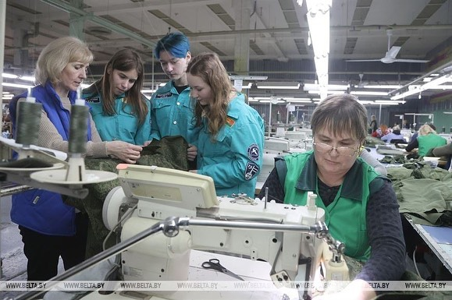
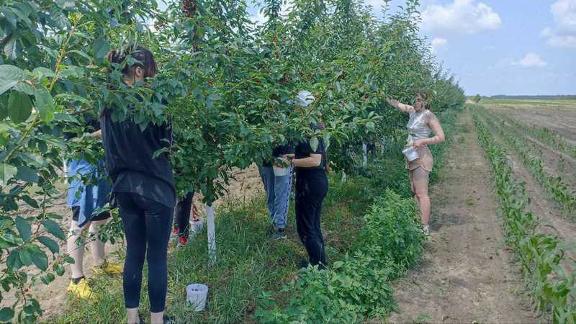
4. Студотрядовское движение
ОАО «Моготекс»

Slide 10
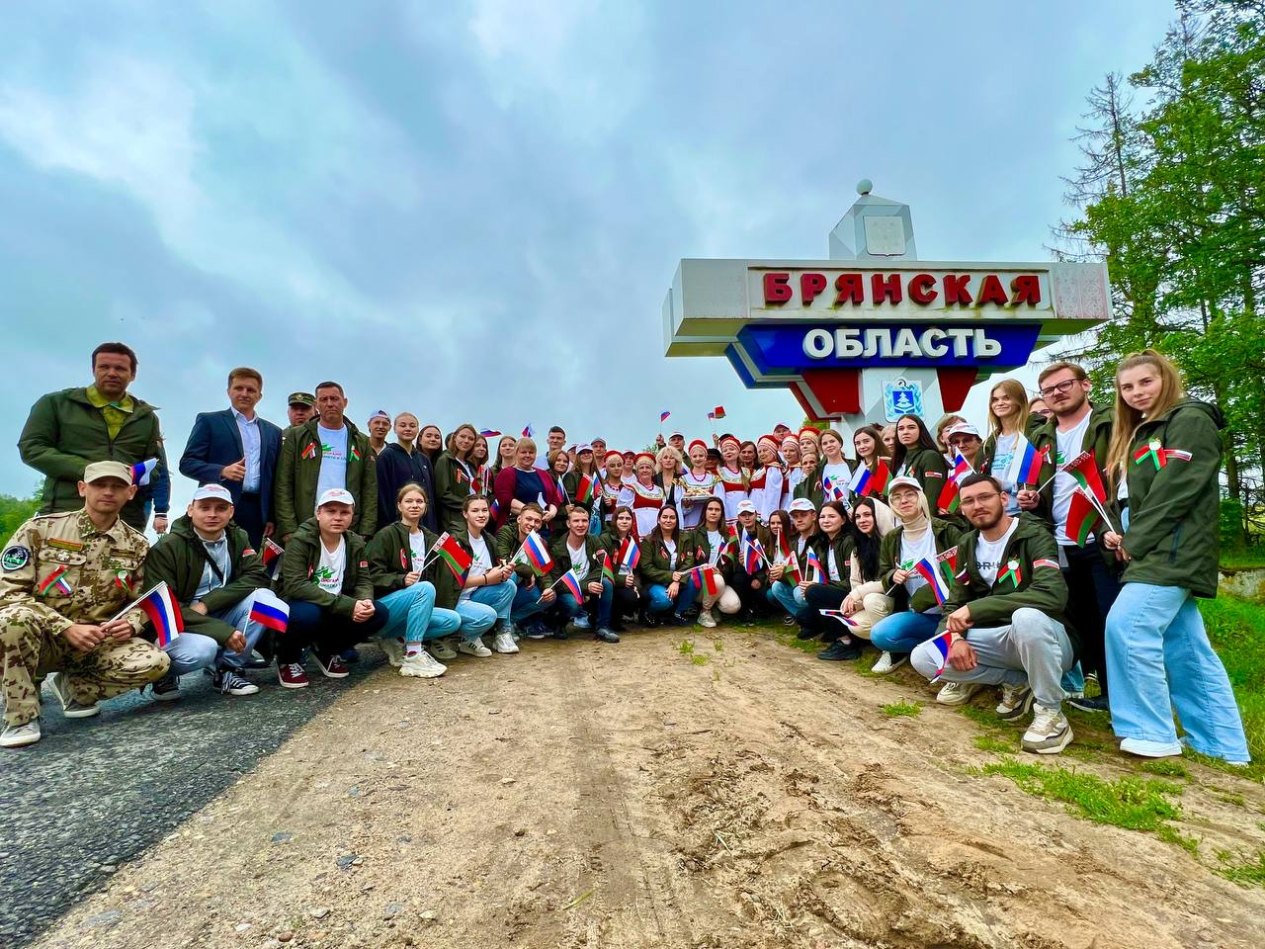
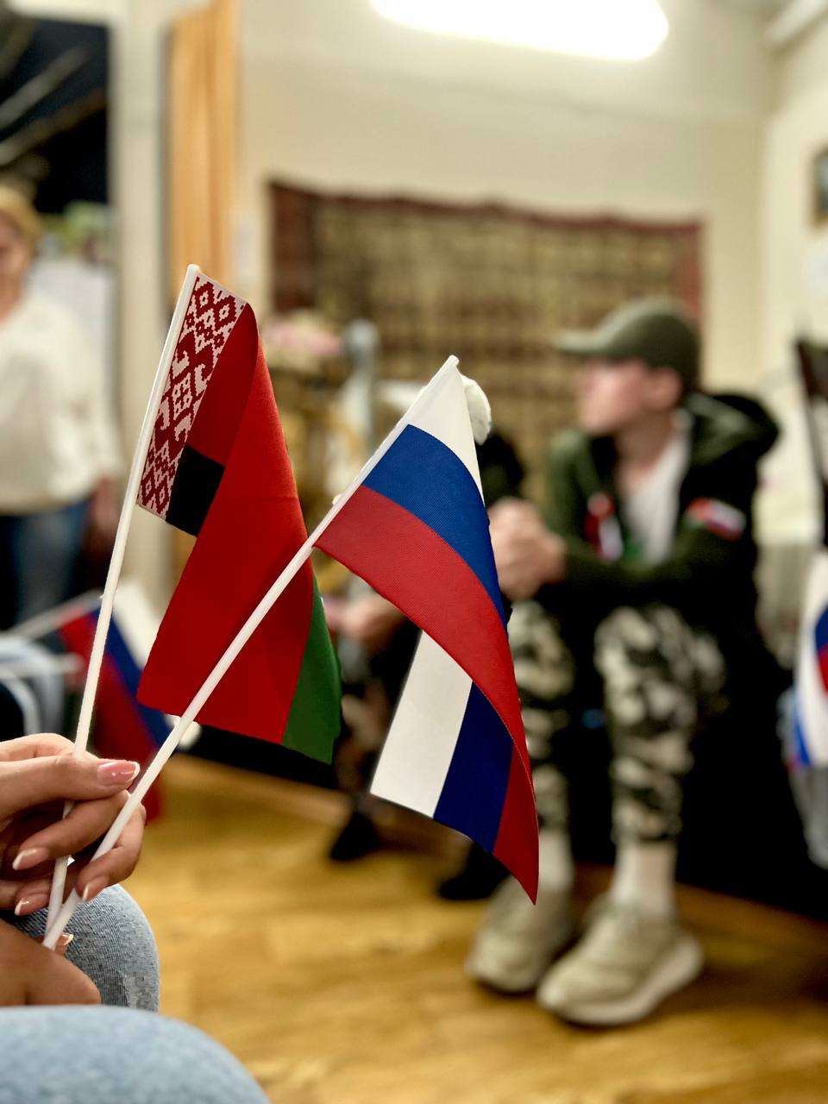
5. Международное сотрудничество
Дорогами памяти и славы

Slide 11
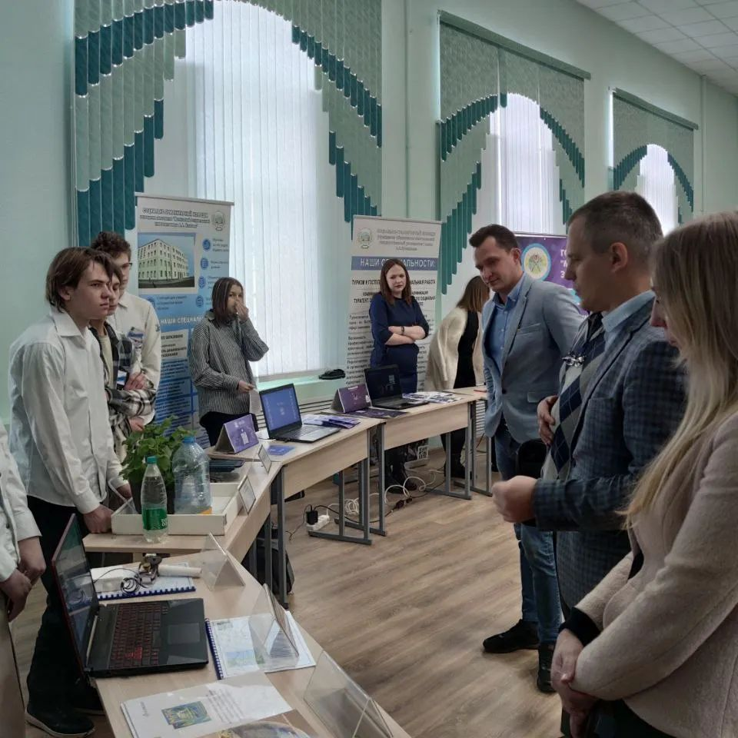
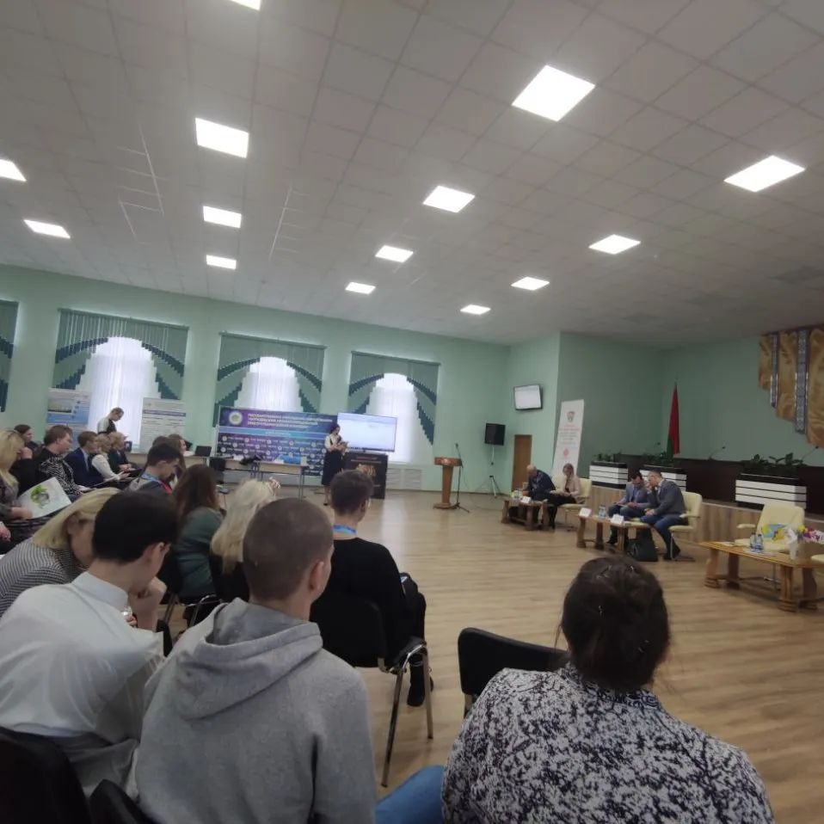
6. Поддержка одаренной и талантливой молодежи
«100 идей для Беларуси»

Slide 12
7. Работа с молодежью в информационном пространстве

Slide 13
7. Работа с молодежью в информационном пространстве

Slide 14
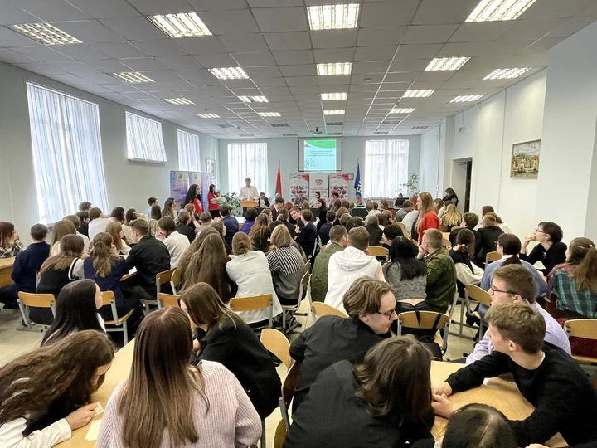
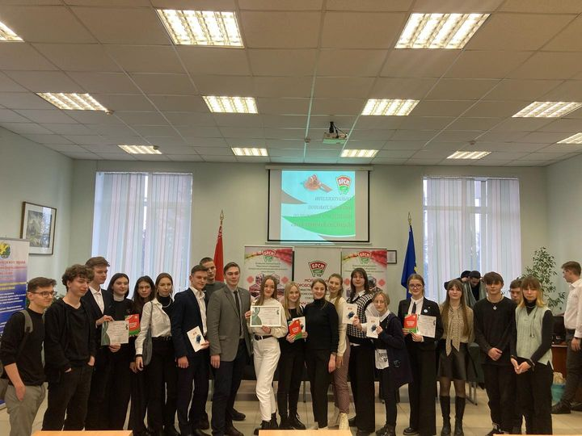
8. Правовое просвещение
«Знай! Понимай! Соблюдай!»

Slide 15
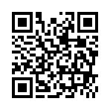
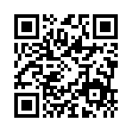
Наши социальные сети
instagram.com/brsm_mogilev/
vk.com/brsm_mogilev

